Slide 1

tra natura e tecnologia

Slide 2



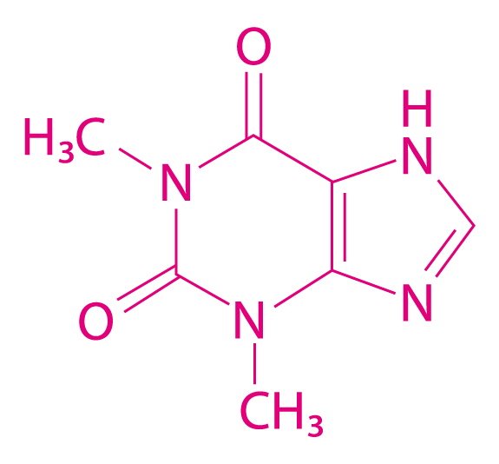

tra natura e tecnologia
catalogo cosmetici

Slide 3
TECNOLOGIA
tra natura e tecnologia
Menage è armonia tra natura, cosmesi e tecnologia per preservare la tua bellezza FUTURA
NATURA
COSMESI
Made in Italy

Slide 4

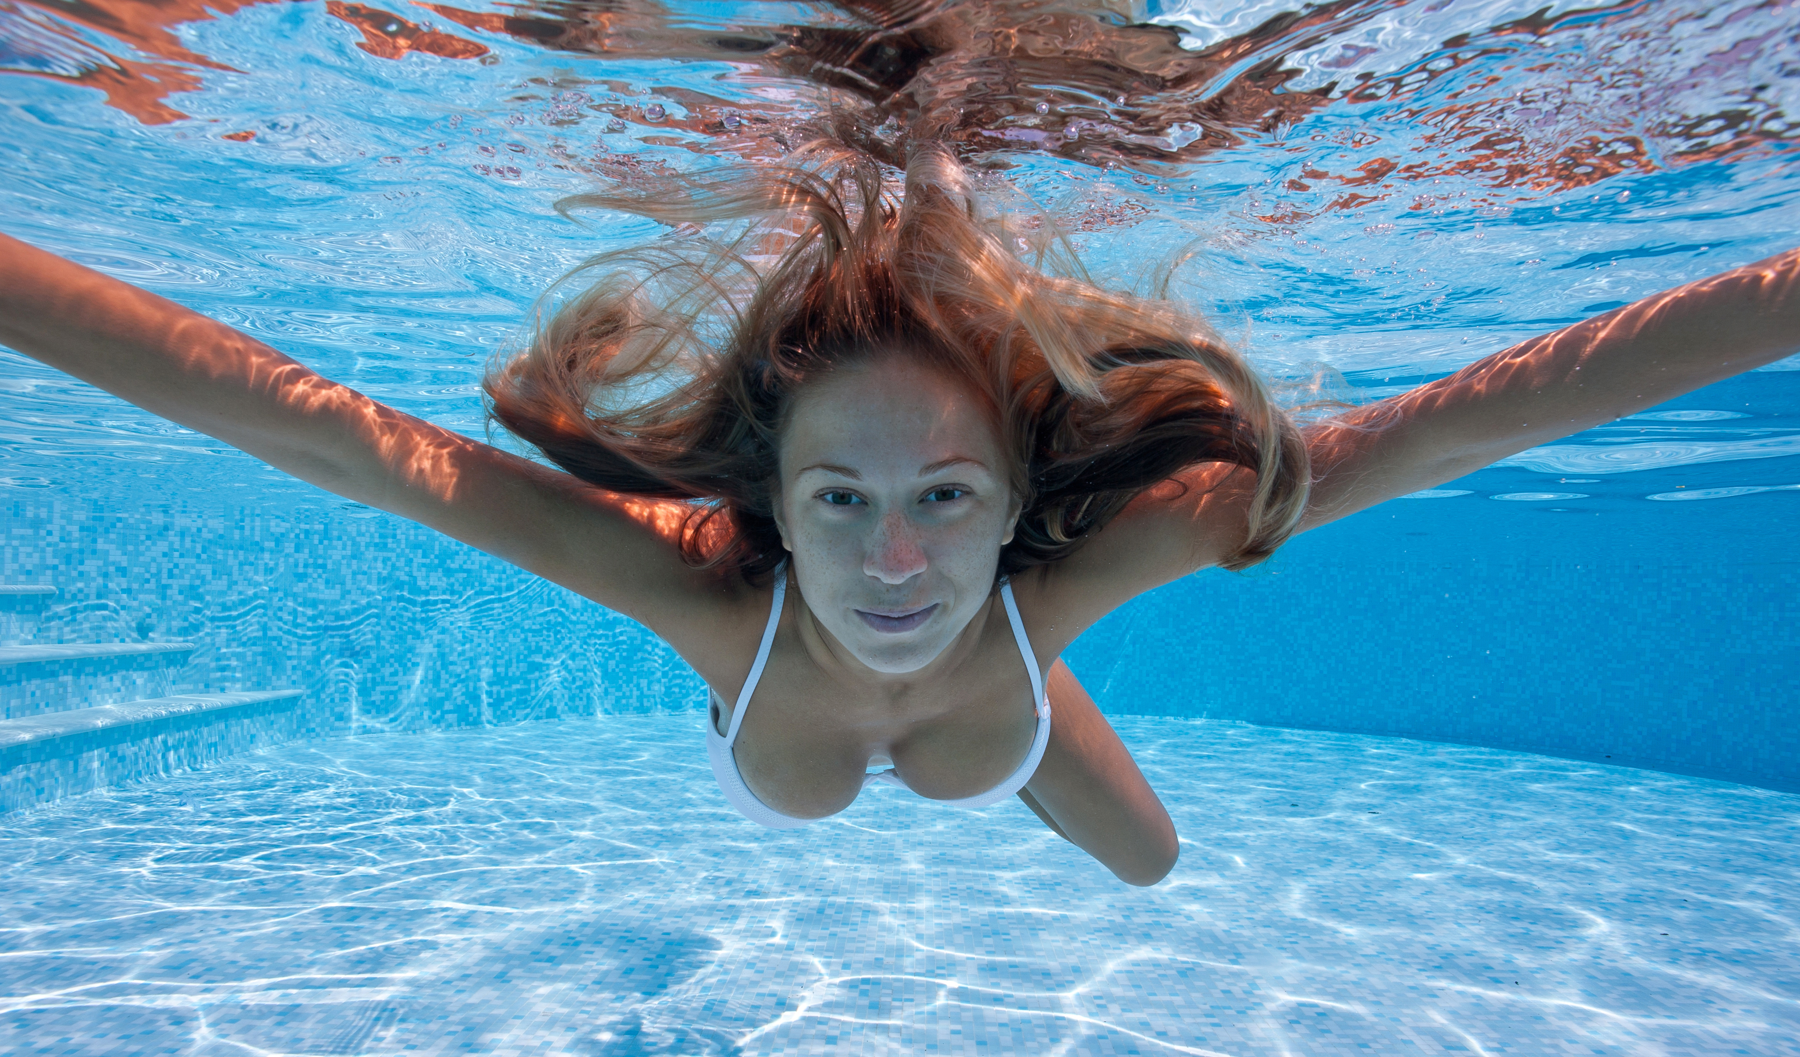
La Pelle
è completamente
impermeabile
Lo verifichiamo ogni volta che immergiamo il nostro corpo in acqua

Slide 5
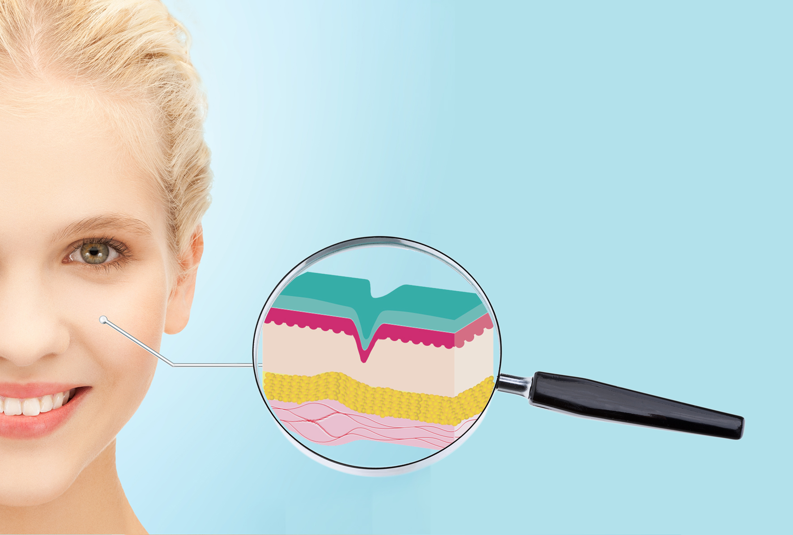
Il cosmetico resta in superficie
La caratteristica di impermeabilità della pelle non consente ai nutrienti contenuti nei cosmetici di raggiungere gli strati più profondi, dove sarebbero necessari per esplicare la loro azione.
Questa è la conclusione di una recente ricerca scientifica pubblicata dal “Journal of Controlled Release”.
Principio attivo
Epidermide
Giunzione
dermoepidermica
Derma
Grasso
Muscolo

Slide 6
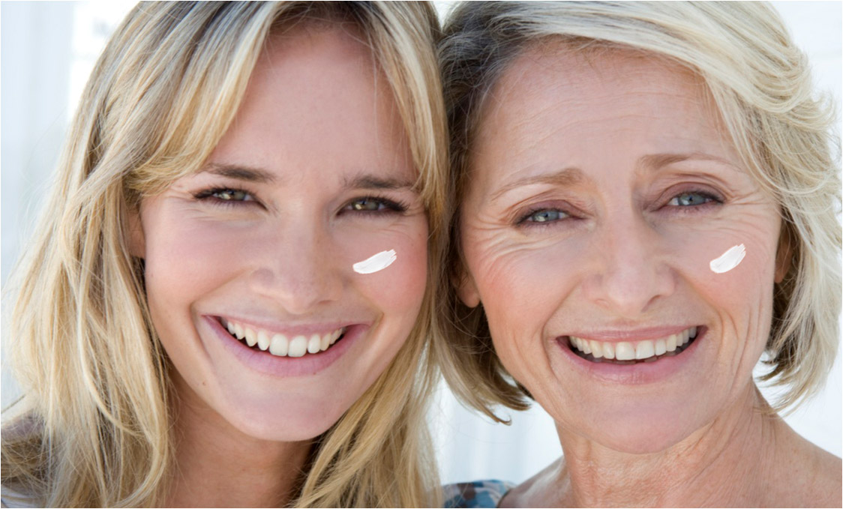
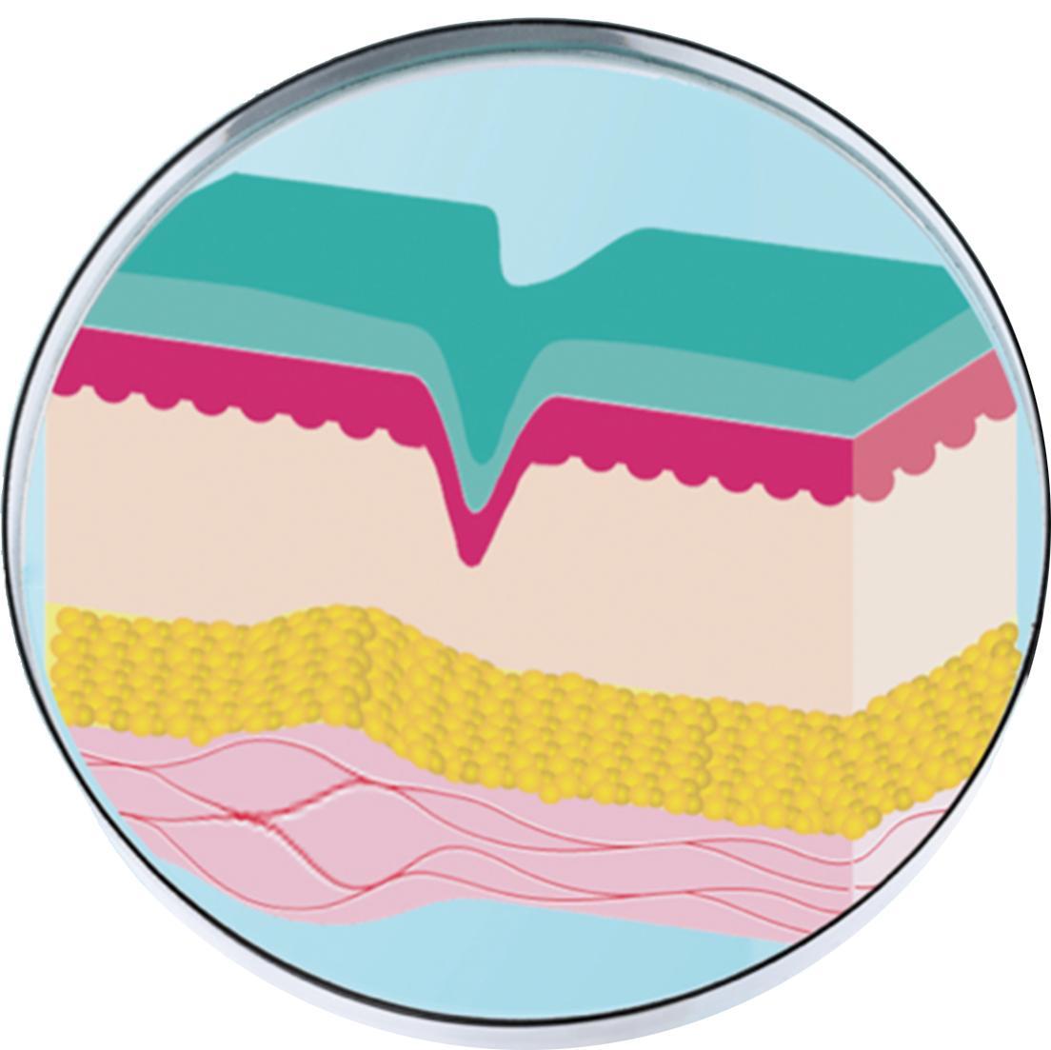
Un buon cosmetico aiuta a mantenere idratata la pelle, ma non cancella i segni del tempo perché non può agire sullo strato del derma che è il vero interessato nel processo di invecchiamento

Slide 7
I principi attivi contenuti in un cosmetico dovrebbero raggiungere il derma profondo e i muscoli facciali per contrastare le rughe e gli atri segni dell’invecchiamento
Un buon cosmetico aiuta a mantenere idratata la pelle, ma non cancella i segni del tempo perché non può agire sullo strato del derma che è il vero interessato nel processo di invecchiamento

Slide 8
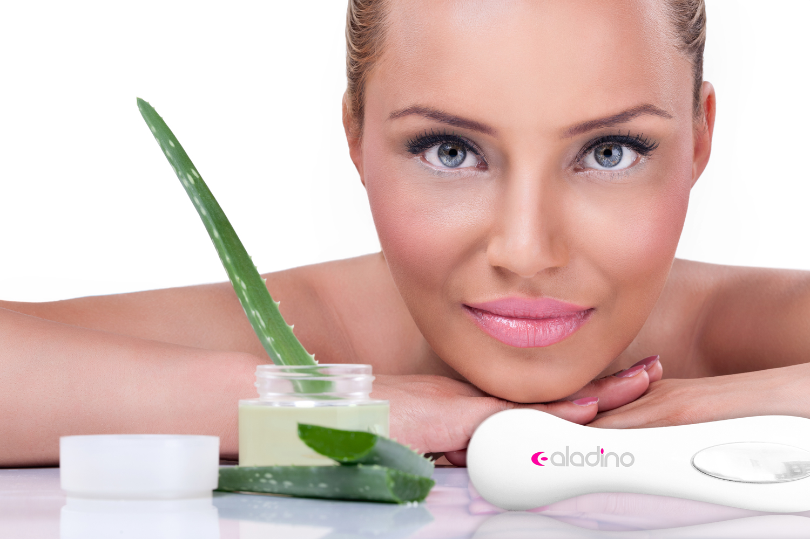
Da OGGI è possibile oltrepassare la barriera della pelle!

Slide 9

Così come il cervello comunica con il corpo mediante stimoli elettrici…

Slide 10
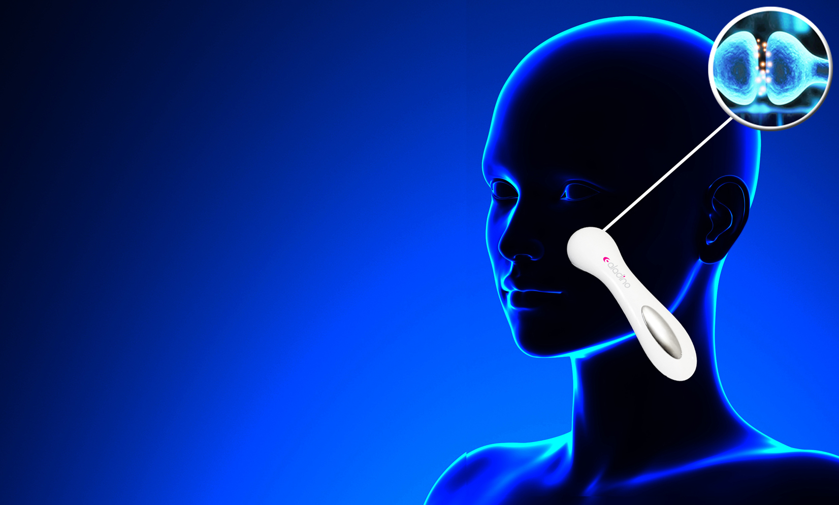
…Analogamente,
Aladino comunica con la pelle
Gli stimoli elettrici generati da Aladino inducono la pelle ad assorbire
le sostanze contenute nei cosmetici rendendo la pelle
temporaneamente permeabile.

Slide 11
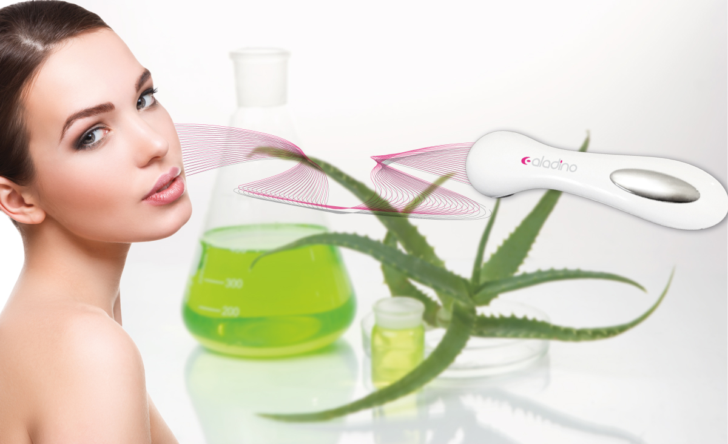


Dal Sapiente connubio tra Natura
e Tecnologia nasce Menage Futura,
la linea cosmetica che unisce l’efficacia della mesoporazione* alla semplicità della cosmetologia
*Metodica brevettata

Slide 12
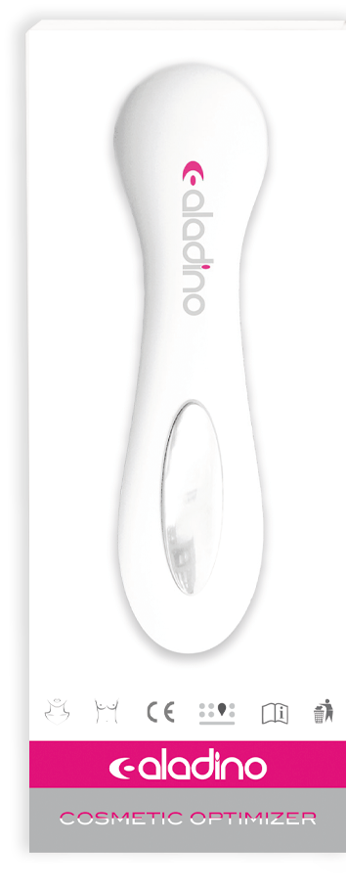
Elettroporazione
Aumenta la permeabilità della pelle
MESOPORAZIONE
Elettrorepulsione
Pressione meccanica
Forza di Spinta
gradiente PH

Slide 13
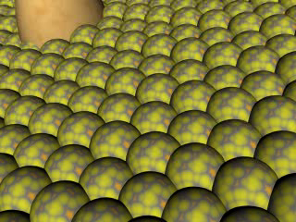
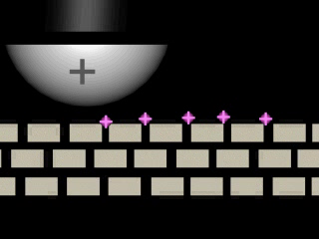
Elettroporazione
MESOPORAZIONE
Forza di Spinta

Slide 14

Detersione
Mousse
Lozione Micellare
Latte
Scrub
Viso – Trattamenti specifici
Maschera Ialuronica
Idratante
Spianante rughe
Contorno occhi
Pelle impura
Pelle sensibile
Schiarente
Corpo - Trattamenti specifici e benessere
Dimagrante/Anticellulite
Idratante
Volumizzante seno
Smagliature
Lozione mani
Lozione piedi

Slide 15
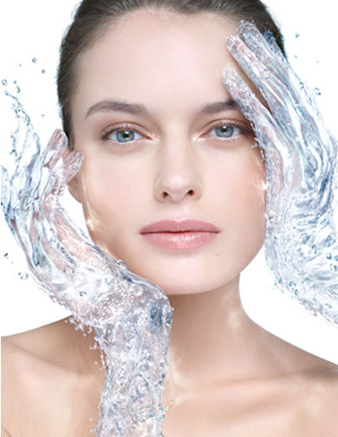
Detersione
Detersione
Inseparabili alleate per la pulizia quotidiana di viso e collo.
Assicurano una detersione profonda, utilizzando tensioattivi ultra delicati clinicamente testati.
Ottimali per rendere la pelle più ricettiva ai trattamenti successivi.
Detergere e idratare
Esfoliare e rigenerare
Tonificare e ossigenare

Slide 16
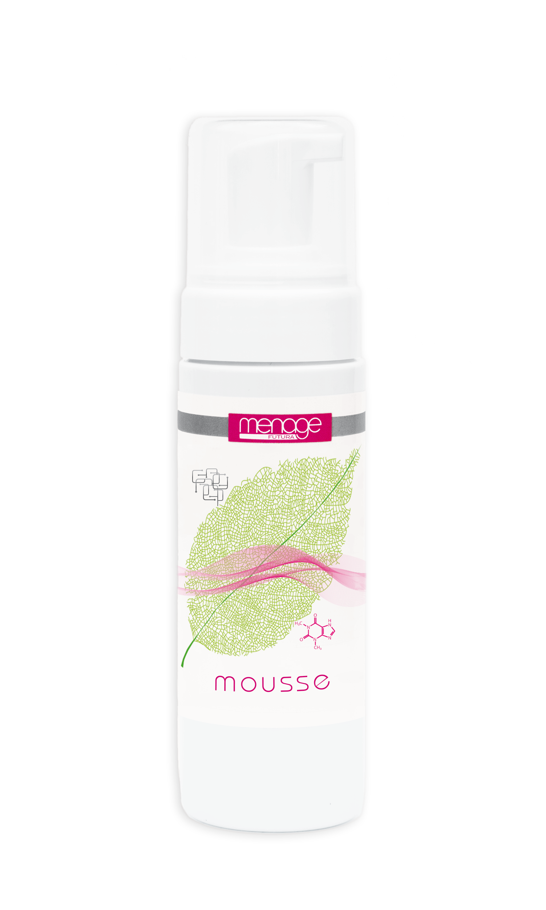


Linea Viso-Detersione
Mousse
PRINCIPIO ATTIVO | FUNZIONALITA'
Tensioattivi ultradelicati | Dermocompatibili e clinicamente testati, detergono delicatamente la cute donando un’eccezionale tocco vellutato.
Nanoingredienti idratanti | Svolgono un’azione super idratante a rilascio controllato.
Estratto di Ginseng | E’ noto per la sua azione rivitalizzante, tonificante e che stimola la microcircolazione.
Acidi della frutta | Accelera il rinnovamento cellulare aumentano la luminosità della pelle, migliorando l’idratazione e l’elasticità dello strato corneo.
Acido lattico | Azione esfoliante. Favorisce il ricambio delle cellule cutanee. Normalizza il pH della pelle.
150 ml
Mousse detergente estremamente soffice e piacevole al tatto, facilita il naturale rinnovamento dell’epidermide ed effettua una perfetta pulizia della pelle rendendola più ricettiva ai trattamenti successivi.
COD. MD01

Slide 17
Detersione
Mousse
COD. MD01
150 ml
Mousse detergente estremamente soffice e piacevole al tatto, facilita il naturale rinnovamento dell’epidermide ed effettua una perfetta pulizia della pelle rendendola più ricettiva ai trattamenti successivi. Priva di alcol, è stata formulata per minimizzare i rischi di allergia ed essere utilizzata su qualsiasi tipo di pelle, anche quella più delicata.
PRINCIPIO ATTIVO | FUNZIONALITA'
Tensioattivi ultradelicati | Dermocompatibili e clinicamente testati, detergono delicatamente la cute donando un’eccezionale tocco vellutato.
Nanoingredienti idratanti | Svolgono un’azione super idratante a rilascio controllato.
Estratto di Ginseng | E’ noto per la sua azione rivitalizzante, tonificante e che stimola la microcircolazione.
Acidi della frutta | Accelera il rinnovamento cellulare aumentano la luminosità della pelle, migliorando l’idratazione e l’elasticità dello strato corneo.
Acido lattico | Azione esfoliante. Favorisce il ricambio delle cellule cutanee. Normalizza il pH della pelle.

Slide 18
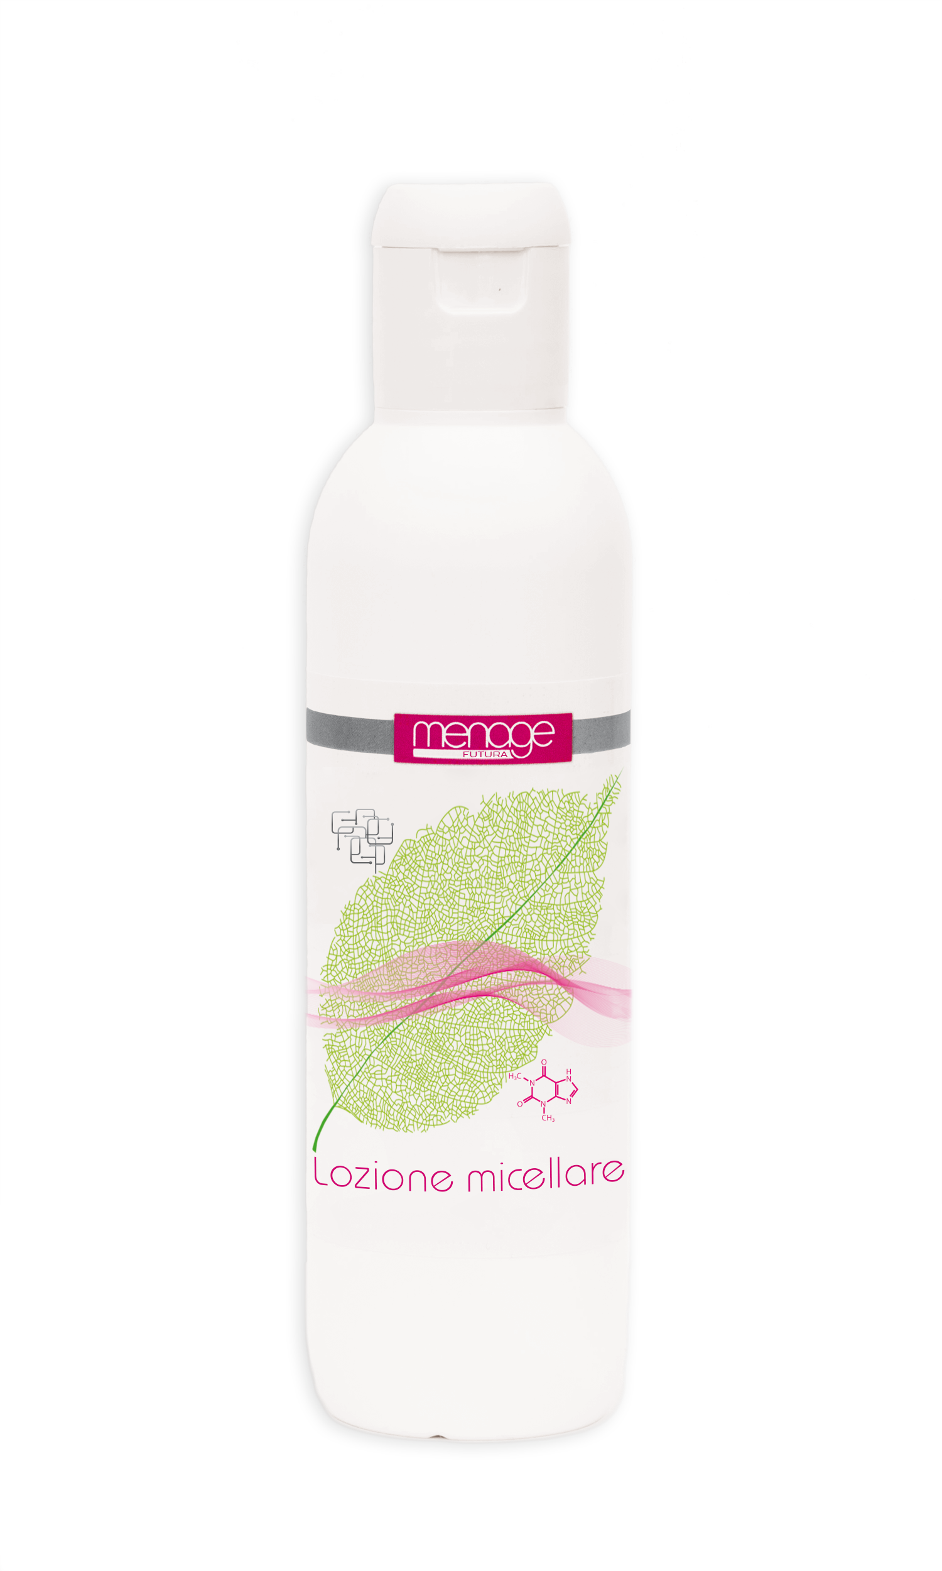
Detersione
Lozione Micellare
PRINCIPIO ATTIVO | FUNZIONALITA'
Acqua micellare | i tensioattivi contenuti all'interno di micelle detergono il viso con delicatezza. La sua delicatezza permette di utilizzarla anche per struccare gli occhi.
Aloe Vera | Ha un potere idratante, rigenerante, anti-invecchiamento.
Ginseng | E’ noto per la sua azione rivitalizzante, e tonificante.
Arginina | dalle proprietà idro-attive, aiuta la pelle a mantenere la sua idratazione ideale
miscela di oligoelementi, zuccheri e aminoacidi | E’ utilizzato per reintegrare l’NMF, ossia l’insieme di sostanze che la pelle usa naturalmente per mantenere il proprio livello di idratazione ottimale.
200 ml
Rivitalizzante e tonificante, l’uso di questa lozione a base di acqua micellare è raccomandato mattina e sera dopo la detersione.
Dona alla pelle una piacevole sensazione di freschezza, elasticità e compattezza.
COD. MD02
E’ indicato per tutti i tipi di pelle.

Slide 19
Detersione
Lozione Micellare
200 ml
COD. MD02
Rivitalizzante e tonificante, l’uso di questa lozione a base di acqua micellare è raccomandato mattina e sera dopo la detersione.
Dona alla pelle una piacevole sensazione di freschezza, elasticità e compattezza.
E’ indicato per tutti i tipi di pelle.
Possiamo paragonare l’acqua micellare a una specie di gomitolo che ingloba lo sporco del viso rimuovendolo delicatamente. Il risultato e una pulizia profonda ma delicata senza la fastidiosa sensazione di pelle che tira!
PRINCIPIO ATTIVO | FUNZIONALITA'
Aloe Vera | Ha un potere idratante, rigenerante, anti-invecchiamento.
Ginseng | E’ noto per la sua azione rivitalizzante, tonificante e stimolante la microcircolazione. Ostacola la formazione di radicali liberi e l’insorgere di un precoce invecchiamento.
Arginina | dalle proprietà idro-attive, aiuta la pelle a mantenere la sua idratazione ideale
miscela di oligoelementi, zuccheri e aminoacidi | E’ utilizzato per reintegrare l’NMF, ossia l’insieme di sostanze che la pelle usa naturalmente per mantenere il proprio livello di idratazione ottimale.

Slide 20

Detersione
Latte
PRINCIPIO ATTIVO | FUNZIONALITA'
Aloe Vera | Ha un potere idratante, rigenerante, anti-invecchiamento.
Ginseng | E’ noto per la sua azione rivitalizzante, e tonificante. .
miscela di oligoelementi, zuccheri e aminoacidi | E’ utilizzato per reintegrare l’NMF , ossia l’insieme di sostanze che la pelle usa per mantenere il proprio livello di idratazione ottimale.
Olio di Argan | Svolge una azione nutriente, emolliente e protettiva.
200 ml
Emulsione fluida rivitalizzante, arricchita con principi attivi anti-ossidanti e idratanti.
Rimuove con efficacia e delicatezza il make-up e le impurità lasciando la pelle morbida, nutrita ed idratata.
COD. MD03
Indicato per la pulizia delle pelli secche/mature e sensibili.

Slide 21
Detersione
Latte
200 ml
COD. MD03
Emulsione fluida rivitalizzante, arricchita con principi attivi anti-ossidanti e idratanti.
Rimuove con efficacia e delicatezza il make-up e le impurità lasciando la pelle morbida, nutrita ed idratata.
Indicato per la pulizia delle pelli secche/mature e sensibili.
PRINCIPIO ATTIVO | FUNZIONALITA'
Aloe Vera | Ha un potere idratante, rigenerante, anti-invecchiamento.
Ginseng | E’ noto per la sua azione rivitalizzante, e tonificante. Si attiva per ostacolare la formazione di radicali liberi e l’insorgere di un precoce invecchiamento, potenziando la fermezza dell’epidermide di sostegno
miscela di oligoelementi, zuccheri e aminoacidi | E’ utilizzato per reintegrare l’NMF , ossia l’insieme di sostanze che la pelle usa per mantenere il proprio livello di idratazione ottimale.
Olio di Argan | Svolge una azione nutriente, emolliente e protettiva.

Slide 22
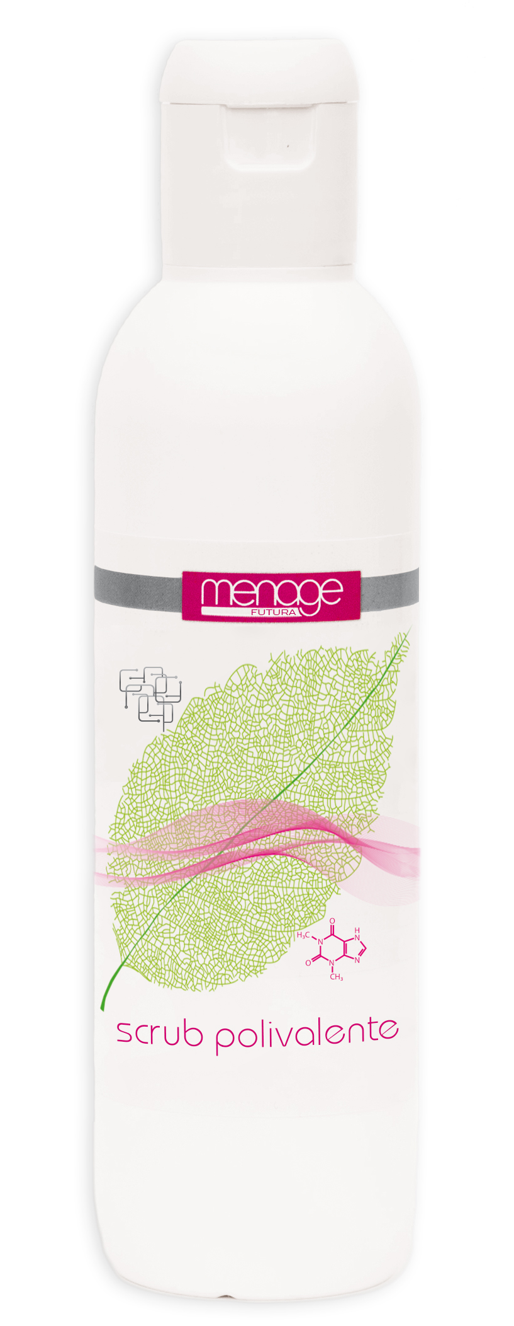
Detersione
Scrub Polivalente
PRINCIPIO ATTIVO | FUNZIONALITA'
Microgranuli di Jojoba | Permettono un’alta performance di esfoliazione cutanea ed un effetto levigante.
Acidi della frutta (alfaidrossiacidi) | Accelerano il rinnovamento cellulare. Aumentano la luminosità della pelle, migliorano l’idratazione e l’elasticità dello strato corneo.
Olio di germe di grano | Svolge un’azione emolliente, nutriente ed idratante.
200 ml
Serve ad eliminare le cellule morte.
Lascia la pelle eccezionalmente setosa, liscia, compatta e ben idratata.
COD. MD04

Slide 23
Detersione
Scrub Polivalente
200 ml
COD. MD04
Serve ad eliminare le cellule morte.
Lascia la pelle eccezionalmente setosa, liscia, compatta e ben idratata.
PRINCIPIO ATTIVO | FUNZIONALITA'
Microgranuli di Jojoba | Permettono un’alta performance di esfoliazione cutanea ed un effetto levigante.
Acidi della frutta (alfaidrossiacidi) | Accelerano il rinnovamento cellulare. Aumentano la luminosità della pelle, migliorano l’idratazione e l’elasticità dello strato corneo.
Olio di germe di grano | Svolge un’azione emolliente, nutriente ed idratante.
Adatto a viso e corpo

Slide 24
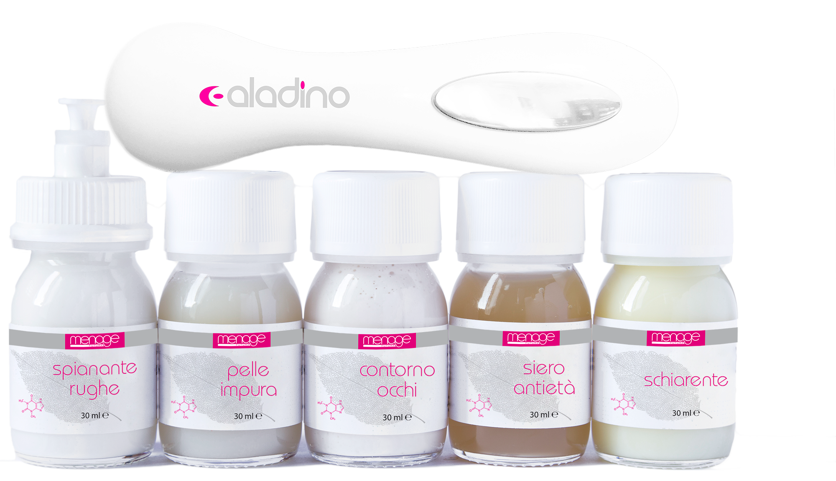
Linea Viso – cosmesi funzionale
Linea Viso
TRATTAMENTI SPECIFICI
Questa linea di cosmetici è studiata per offrire protocolli specifici e personalizzati, in grado di contrastare efficacemente gli inestetismi causati dall’invecchiamento cutaneo.
Le formulazioni possiedono delle caratteristiche chimico-fisiche in grado di ottimizzare tempi e risultati di trattamenti viso e corpo.

Slide 25
Linea Viso – cosmesi funzionale
A differenza della cosmesi "di superficie", finalizzata unicamente a pulire, abbellire e profumare, nella cosmesi cosiddetta funzionale, i principi attivi penetrando in profondità nello spessore cutaneo, svolgono specifiche azioni biologiche.
Questa linea di cosmetici è studiata per offrire protocolli specifici e personalizzati, in grado di contrastare efficacemente gli inestetismi causati dall’invecchiamento cutaneo.
Le formulazioni possiedono delle caratteristiche chimico-fisiche in grado di ottimizzare tempi e risultati di trattamenti .

Slide 26

Linea Viso
Hydra crema
PRINCIPI | FUNZIONALITA’
Palmitoil Esapeptide-19 | Effetto decontraente sulle rughe di espressione.
Ginseng | E’ noto per la sua azione rivitalizzante, tonificante e stimolante la microcircolazione.
Echinacea | Ha un’azione riepitelizzante, elasticizzante, tonificante ed antisettica.
Acido Ialuronico | Dona adeguata idratazione e morbidezza alla pelle formando un film protettivo che ne impedisce la disidratazione.
Olio di Argan | Svolge una azione nutriente, emolliente e protettiva
200 ml
Crema idratante con azione decontraente, ricompattante ed elasticizzante. Pelle perfettamente idratata, più tonica, più rinvigorita,.
Da utilizzare ogni giorno, mattina e sera, da sola o sopra un siero di trattamento
COD. MV01

Slide 27
Linea Viso
Hydra crema
COD. MV01
200 ml
Crema idratante con azione decontraente, ricompattante ed elasticizzante. La pelle appare perfettamente idratata, più tonica, più rinvigorita.
Da utilizzare ogni giorno, mattina e sera, da sola o sopra un siero di trattamento
PRINCIPI | FUNZIONALITA’
Palmitoil Esapeptide-19 (SIMIL-BOTOX) | Attivo di ultima generazione cosmetica, che riduce la visibilità estetica delle rughe di espressione. Ha un’efficacia micro-decontratturante che attenua le piccole rughe da espressione perché agisce a livello della contrazione dei muscoli mimici.
Ginseng | E’ noto per la sua azione rivitalizzante, tonificante e stimolante la microcircolazione.
Echinacea | Ha un’azione riepitelizzante, elasticizzante, tonificante ed antisettica.
Acido Ialuronico | Dona adeguata idratazione e morbidezza alla pelle formando un film protettivo che ne impedisce la disidratazione.
Olio di Argan | Svolge una azione nutriente, emolliente e protettiva

Slide 28
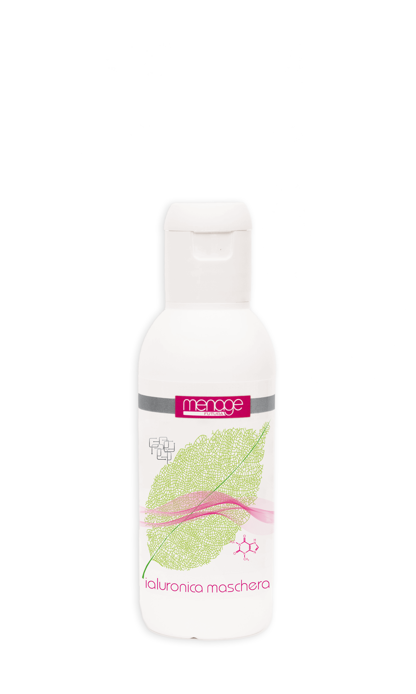
Linea Viso
Ialuronica maschera
Principi attivi | Funzione
Acido ialuronico | Dona adeguata idratazione e morbidezza alla pelle formando un film protettivo che ne impedisce la disidratazione.
Vitamina E | La vitamina E è composta da degli antiossidanti, i quali si rilevano molto importanti per contrastare gli effetti dannosi determinati dallo stress ossidativo.
Burro di karité, | Proprietà emollienti, nutrienti , idratanti, anti-ossidanti
olio di jojoba, | È in grado di rigenerare la pelle rendendola morbida ed elastica, è molto nutriente, idrata la pelle secca e drena quella grassa
olio di borragine | Contrasta l'invecchiamento cutaneo e supporta il naturale processo rigenerativo.
100 ml
Ideale per la pelle molto secca ed esigente, questa maschera assicura idratazione profonda per un viso dall’aspetto fresco e tonico. I suoi componenti supportano il naturale processo rigenerativo, attenuando e prevenendo rughe e segni d’espressione.
COD. MV02

Slide 29
Linea Viso
Ialuronica maschera
COD. MV02
100 ml
Ideale per la pelle molto secca ed esigente, questa maschera assicura idratazione profonda per un viso dall’aspetto fresco e tonico. I suoi componenti supportano il naturale processo rigenerativo, attenuando e prevenendo rughe e segni d’espressione.
Principi attivi | Funzione
Acido ialuronico | Dona adeguata idratazione e morbidezza alla pelle formando un film protettivo che ne impedisce la disidratazione.
Vitamina E | La vitamina E è composta da degli antiossidanti, i quali si rilevano molto importanti per contrastare gli effetti dannosi determinati dallo stress ossidativo.
Burro di karité, | Proprietà emollienti, nutrienti , idratanti, anti-ossidanti
olio di jojoba, | È in grado di rigenerare la pelle rendendola morbida ed elastica, è molto nutriente, idrata la pelle secca e drena quella grassa
olio di borragine | Contrasta l'invecchiamento cutaneo e supporta il naturale processo rigenerativo.

Slide 30
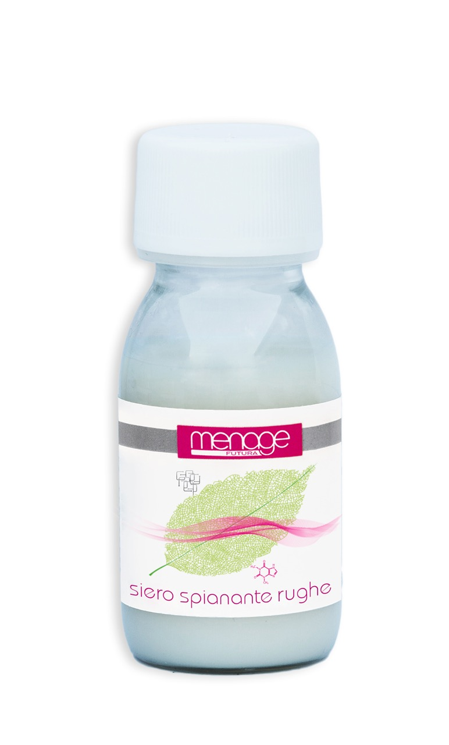

Linea Viso
Siero spianante rughe
Principi attivi | Funzione
Argirelina | Contribuisce ad attenuare e prevenire le rughe di espressione. Stimola la produzione di nuovo collagene, che contribuisce a sostenere e ridensificare i tessuti.
Syn-Ake | Riduce il numero delle contrazioni dei muscoli facciali. Distende la ruga.
Matrixil | Stimola la produzione degli elementi fondamentali della matrice della pelle: collagene, elastina e acido ialuronico, utili al tono e all’ elasticità della pelle.
Acido ialuronico | Dona adeguata idratazione e morbidezza alla pelle formando un film protettivo che ne impedisce la disidratazione.
50 ml
Rughe d’espressione e Linee
Riduce le contrazioni dei muscoli facciali per distendere visibilmente le rughe d’espressione
Potente siero ad azione spianante per contrastare le rughe e linee d’espressione. Mima l’azione del botullino attraverso il rivoluzionario complesso di peptidi attivi e acido ialuronico in microsfere
Mancanza di tono ed elasticità
Contrasta le cause dell’invecchiamento cutaneo rinforzando e ricostruendo le strutture di sostegno della pelle.
Perdita di idratazione
Idrata profondamente la pelle
COD. MV03

Slide 31
Linea Viso
Siero spianante rughe
COD. MV03
50 ml
Potente siero ad azione spianante per contrastare le rughe e linee d’espressione.
Questa tipologia di rughe è causata dalle contrazioni dei muscoli facciali . L’innovativo complesso di peptidi attivi ad azione botulino simile riduce il numero di queste contrazioni, donando al volto un’espressione naturalmente più distesa e rilassata.
Principi attivi | Funzione
Argirelina | Contribuisce ad attenuare e prevenire le rughe di espressione. Stimola la produzione di nuovo collagene, che contribuisce a sostenere e ridensificare i tessuti.
Syn-Ake | Riduce il numero delle contrazioni dei muscoli facciali. Distende la ruga.
Matrixil | Stimola la produzione degli elementi fondamentali della matrice della pelle: collagene, elastina e acido ialuronico, utili al tono e l’ elasticità della pelle.
Acido ialuronico | Dona adeguata idratazione e morbidezza alla pelle formando un film protettivo che ne impedisce la disidratazione. - L’acido ialuronico in microsfere profondamente l’idratazione e turgidità della pelle.
Consiglio alimentare
Scegliere una alimentazione ricca di frutta e verdura, nelle quali ritroviamo tutte le vitamine e le sostanze capaci di combattere la perdita di elasticità e compattezza della pelle. La vitamina A in particolare, è in grado di stimolare la produzione di collagene, essenziale per la tonicità del viso;

Slide 32
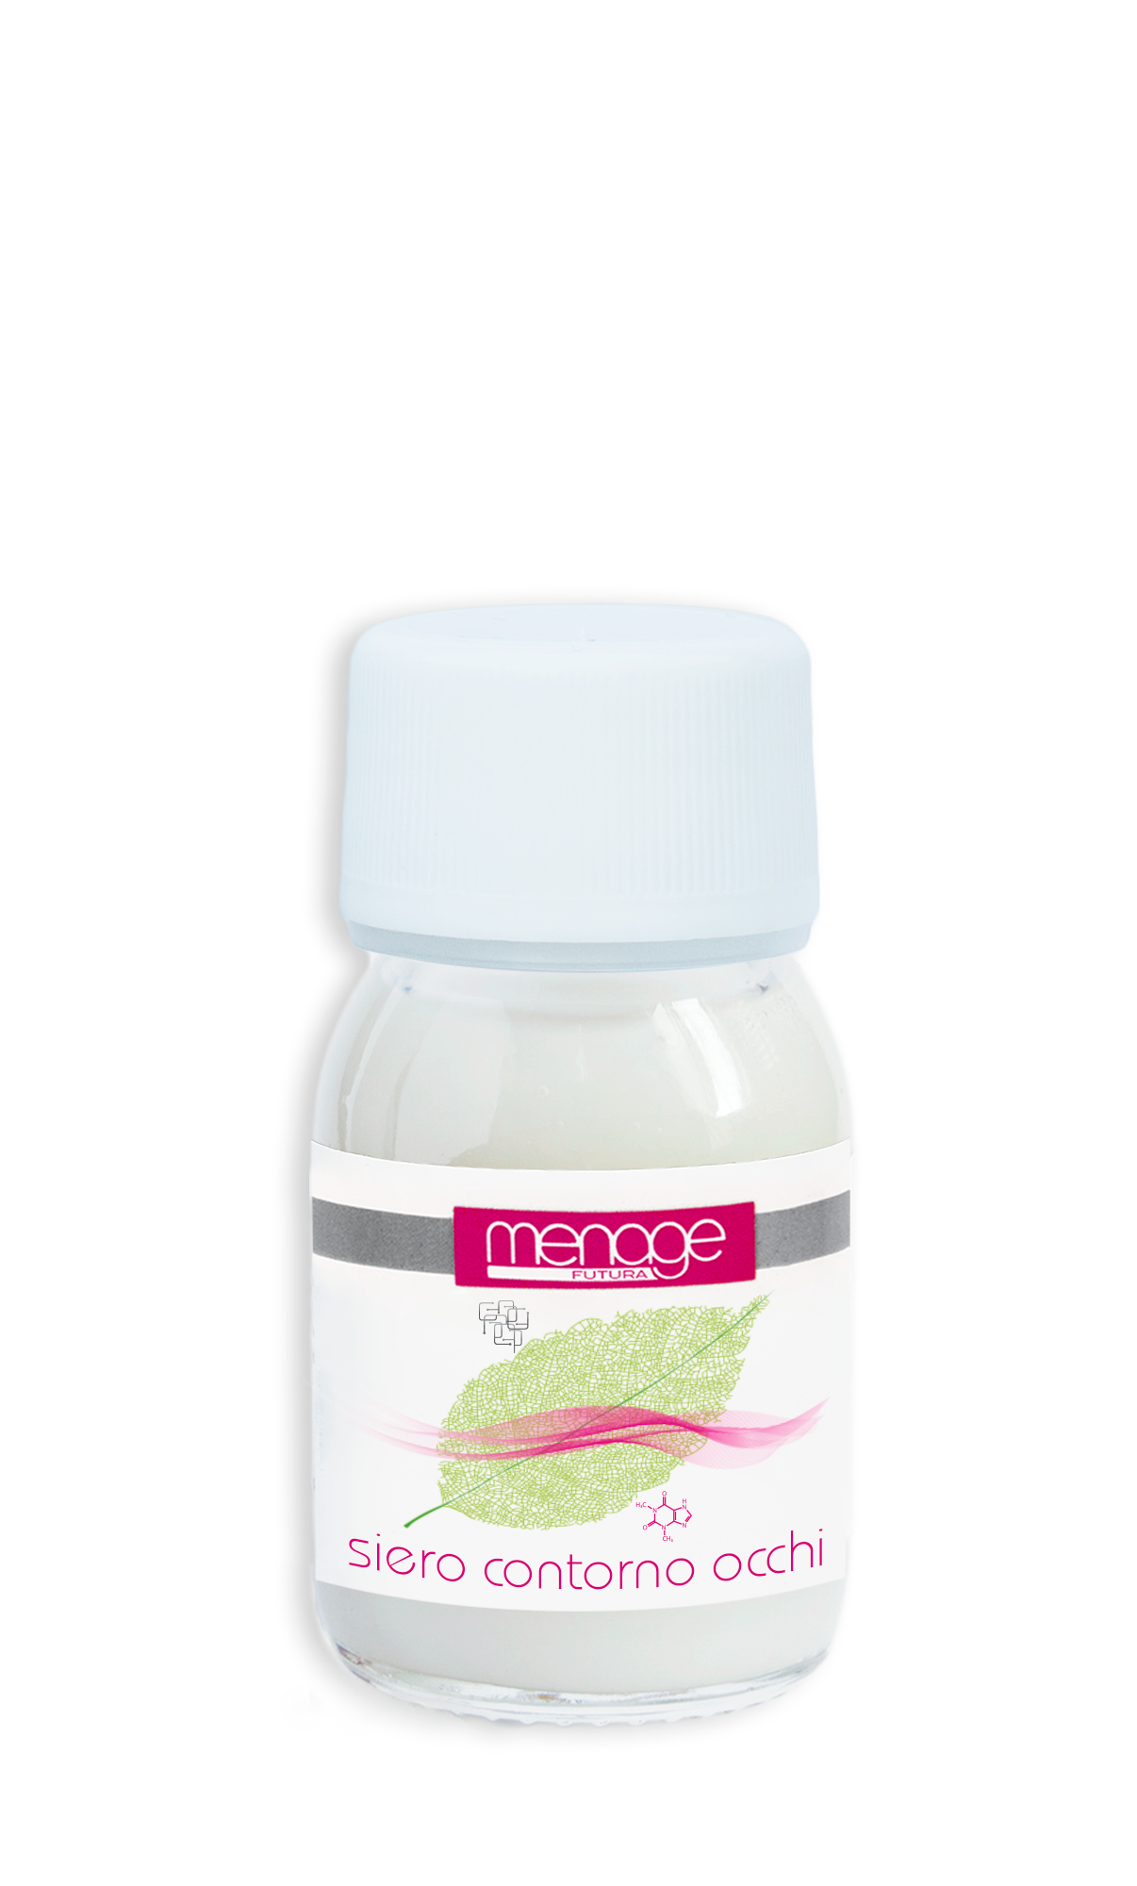

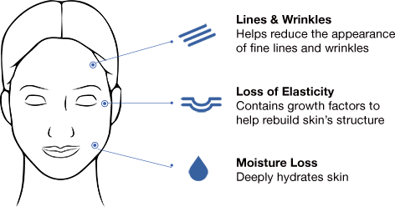
Linea Viso
Siero contorno occhi
Principi attivi | Funzione
Hamamelis | Svolge un'azione antinfiammatoria contrastando il gonfiore
Olio di Argan | Idrata. Favorisce il ricambio cellulare della pelle. Migliora l’elasticità e il tono cutaneo.
Licopene | Altissima capacità antiossidante.
Complesso Multivitaminico | Le Vitamine A ed E contribuiscono a preservare l'integrità della pelle grazie alla loro funzione antiossidante.
Silicio organico | Il Silicio organico rafforza l’azione delle vitamine promuovendo la rigenerazione dei principali elementi strutturali del tessuto connettivo: elastina, collagene, proteoglicani e glicoproteine.
30 ml
Ideale per trattare gli inestetismi della zona perioculare, molto delicata e sottile. I principi attivi, accuratamente selezionati, prevengono e contrastano le borse e le occhiaie agendo direttamente sulle loro cause.
Borse
Drena i liquidi e riduce il gonfiore
Occhiaie
Contrasta le cause del la formazione
dell’ alone scuro intorno agli occhi
Linee sottili
Azione idratante e spianante
COD.MV04

Slide 33
Linea Viso
Siero contorno occhi
COD.MV04
30 ml
Ideale per trattare gli inestetismi della zona perioculare, molto delicata e sottile. I principi attivi, accuratamente selezionati, prevengono e contrastano le borse e le occhiaie agendo direttamente sulle loro cause.
Principi attivi | Funzione
Hamamelis | Svolge un'azione antinfiammatoria contrastando il gonfiore
Olio di Argan | Idrata. Favorisce il ricambio cellulare della pelle. Migliora l’elasticità e il tono cutaneo.
Licopene | Altissima capacità antiossidante.
Complesso Multivitaminico | Le Vitamine A ed E contribuiscono a preservare l'integrità della pelle grazie alla loro funzione antiossidante.
Silicio organico | Il Silicio organico rafforza l’azione delle vitamine promuovendo la rigenerazione dei principali elementi strutturali del tessuto connettivo: elastina, collagene, proteoglicani e glicoproteine.
Occhiaie
Contrasta le cause della formazione dell’alone scuro
Borse
Drena i liquidi e riduce il gonfiore
Linee sottili
Azione idratante e spianante

Slide 34
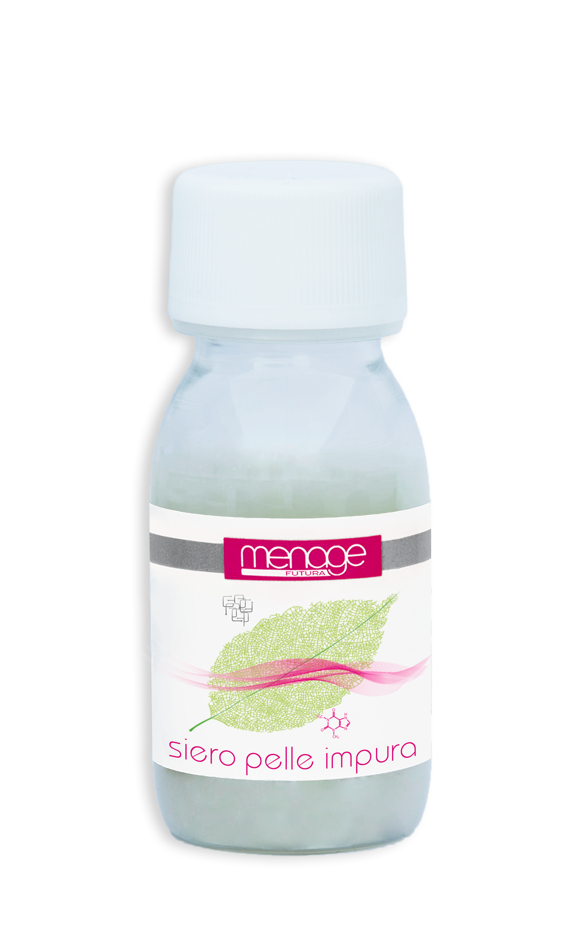

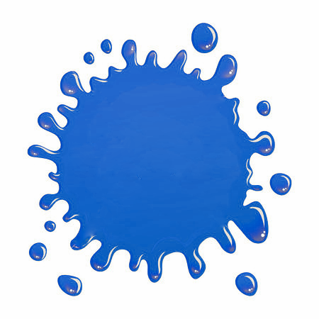

Linea Viso
Siero pelle impura
Principi attivi | Descrizione
Calendula | Azione antinfiammatoria e cicatrizzante. Promuove la rigenerazione del tessuto e previene la formazione di cicatrici.
Aloe Barbadensis | Azione anti-infiammatoria e anti-batterica. Stimola la rigenerazione dei tessuti.
Lavanda | Azione anti-batterica.
Zolfo | Azione astringente, purificante, disinfettante, sebo-regolatrice
50 ml
Emulsione dalla texture leggera, non oleosa e facile da assorbire, idrata adeguatamente la pelle, purifica e libera i pori. Contribuisce a ripristinare l’equilibrio epidermico, combatte e previene le imperfezioni cutanee causate dall’acne.
Pori dilatati
Purifica e libera i pori
Pelle grassa
Contribuisce a ripristinare l’equilibrio epidermico
Arrosamenti
Azione lenitiva
COD.MV05

Slide 35
Linea Viso
Siero pelle impura
COD.MV05
50 ml
Emulsione dalla texture leggera, non oleosa e facile da assorbire, idrata adeguatamente la pelle, purifica e libera i pori. Contribuisce a ripristinare l’equilibrio epidermico, combatte e previene le imperfezioni cutanee causate dall’acne.
Principi attivi | Descrizione
Calendula | Azione antinfiammatoria e cicatrizzante. Promuove la rigenerazione del tessuto e previene la formazione di cicatrici.
Aloe Barbadensis | Azione anti-infiammatoria e anti-batterica. Stimola la rigenerazione dei tessuti.
Lavanda | Azione anti-batterica.
Zolfo | Azione astringente, purificante, disinfettante, sebo-regolatrice
Pori dilatati
Purifica e libera i pori
Consiglio Alimentare
una dieta squilibrata può aggravare il disturbo della pelle grassa. A tale scopo, si consiglia di limitare il consumo di grassi animali, alcol e zuccheri raffinati, a favore di pesce, carni bianche, cereali integrali, frutta e verdura fresca.
Pelle grassa
Contribuisce a ripristinare l’equilibrio epidermico
Arrosamenti
Azione lenitiva

Slide 36
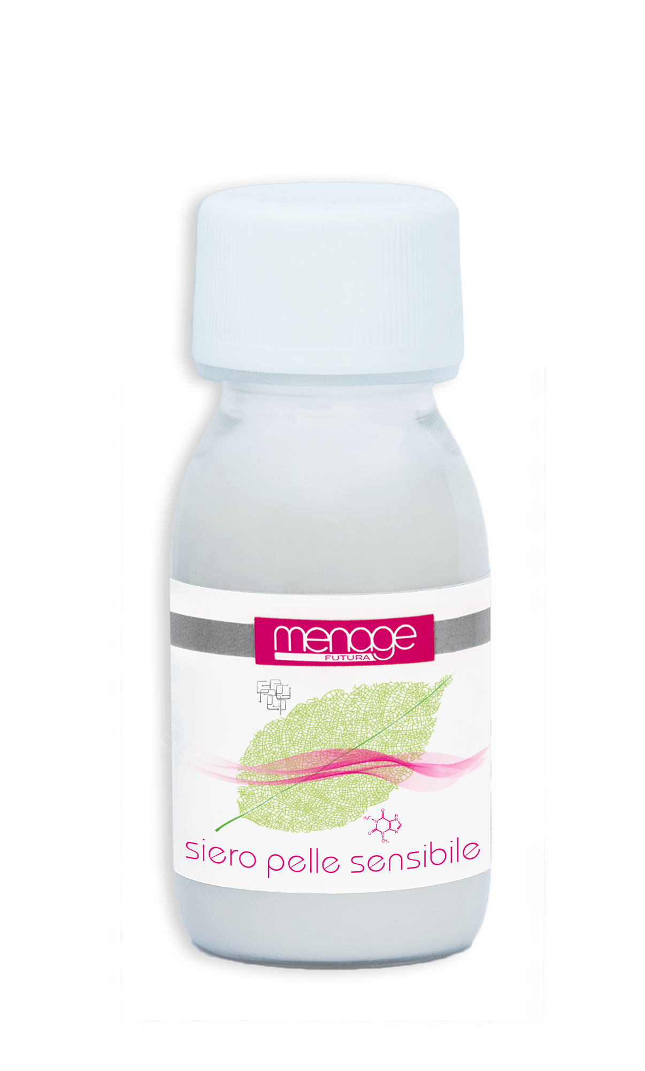
Linea Viso
Siero pelle sensibile
Principi attivi | FUNZIONE
Rusco, Centella, Calendula, Ippocastano, Liquirizia | Complesso sinergico di principi attivi, con forte attività di rafforzamento dei capillari. Azione lenitiva, anticouperose
Acetyl Tetrapeptide-15 | riduce le risposte nervose agli stimoli esterni che sono più accentuate nelle pelli sensibili.
Acido Ialuronico | oltre all’azione idratante, svolge azione lenitiva, antiinfiammatoria e cicatrizzante
Provitamina B5 - Allantoina | azione idratante, lenitiva ristrutturante e nutriente – stimola i processi di riparazione
50 ml
Complesso sinergico di principi attivi con forte azione flebotonica della parete dei capillari. Svolge un’azione anticouperose, lenitiva e calmante.
L’Acido Ialuronico contenuto svolge un’intensa azione idratante e lenitiva.
Favorisce i processi di riparazione dei tessuti lasciando la cute morbida, elastica e vellutata.
COD.MV06

Slide 37
Linea Viso
Siero pelle sensibile
COD. MV06
50 ml
Complesso sinergico di principi attivi con forte azione flebotonica della parete dei capillari. Svolge un’azione anticouperose, lenitiva e calmante.
L’Acido Ialuronico contenuto svolge un’intensa azione idratante e lenitiva.
Favorisce i processi di riparazione dei tessuti lasciando la cute morbida, elastica e vellutata.
Principi attivi | FUNZIONE
Rusco, Centella, Calendula, Ippocastano, Liquirizia | Complesso sinergico di principi attivi, con forte attività di rafforzamento dei capillari. Azione lenitiva, anticouperose
Acetyl Tetrapeptide-15 | riduce le risposte nervose agli stimoli esterni che sono più accentuate nelle pelli sensibili. – La pelle diventa meno sensibile perché aumenta la soglia di tolleranza
Acido Ialuronico | oltre all’azione idratante, svolge azione lenitiva, antiinfiammatoria e cicatrizzante
Provitamina B5 - Allantoina | azione idratante, lenitiva ristrutturante e nutriente – stimola i processi di riparazione

Slide 38
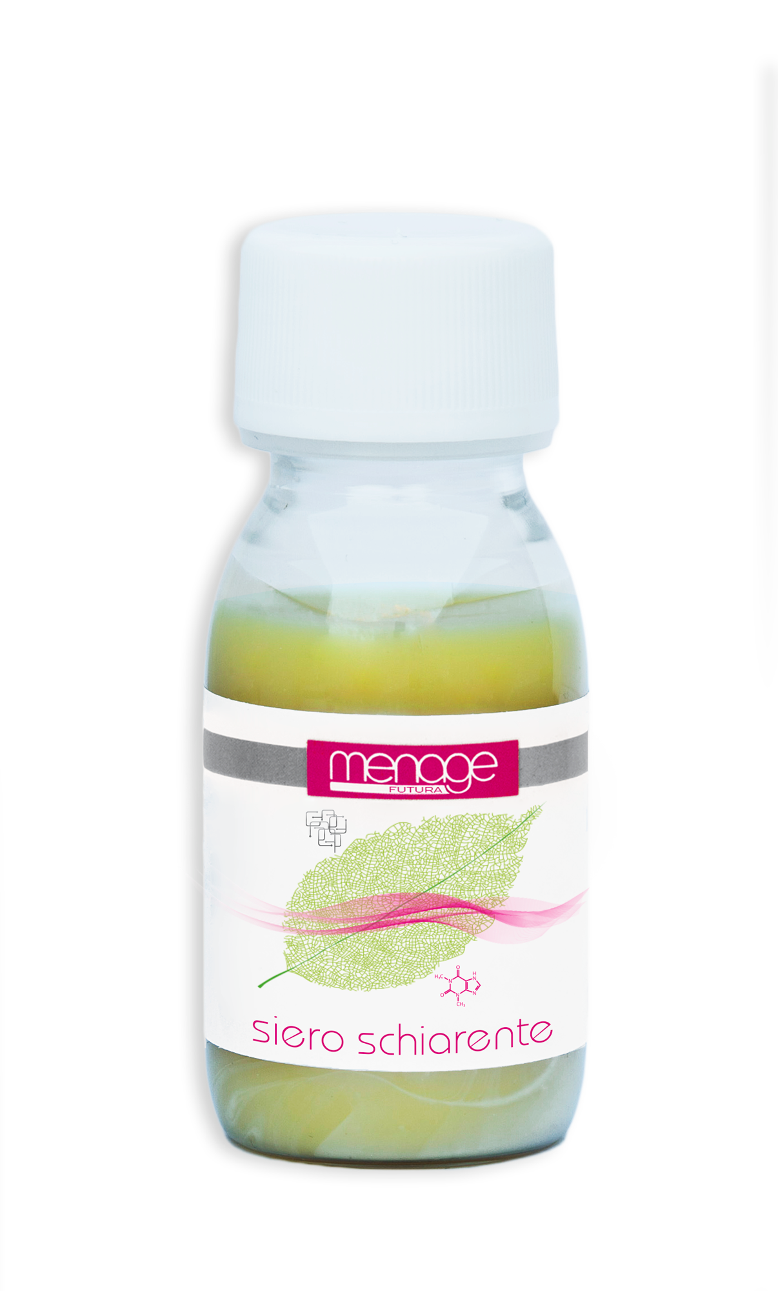

Linea Viso
Siero schiarente
Principi attivi | FUNZIONE
Eureco | Agente schiarente che modifica il colore della melanina dalla forma nera ossidata a quella chiara, ridotta.
Acido Kojico | Efficace come schiarente perché inattiva un enzima - la tirosinasi - responbabile del fenomeno.
Alpha-Arbutina | Inibisce la produzione di melanina perché interferisce con i recettori della tirosinasi.
Estratto di Liquirizia e Acido Fitico | Effetto antinfiammatorio. Inibisce la tirosinasi
50 ml
Macchie
Previene e contrasta quelle esistenti
Colorito
Azione illuminante
Potente siero anti-pigmentazione interrompe il processo di formazione delle macchie melaniniche, bloccando le iperpigmentazioni prima che abbiano inizio e minimizzando progressivamente quelle esistenti.
Effetto illuminante e schiarente.
Macchie di invecchiamento cutaneo
Macchie melaniniche da infiammazioni
Melasma
Lentigo solari
Esiti cicatriziali
COD.MV07

Slide 39
Linea Viso
Siero schiarente
COD.MV07
50 ml
Potente siero anti-pigmentazione interrompe il processo di formazione delle macchie melaniniche, bloccando le iperpigmentazioni prima che abbiano inizio e minimizzando progressivamente quelle esistenti.
Effetto illuminante e schiarente.
Principi attivi | FUNZIONE
Eureco | Agente schiarente che modifica il colore della melanina dalla forma nera ossidata a quella chiara, ridotta.
Acido Kojico | Efficace come schiarente perché inattiva un enzima - la tirosinasi - responbabile del fenomeno.
Alpha-Arbutina | Inibisce la produzione di melanina perché interferisce con i recettori della tirosinasi.
Estratto di Liquirizia e Acido Fitico | Effetto antinfiammatorio. Inibisce la tirosinasi
Indicato per:
Macchie di invecchiamento cutaneo
Melasma
Lentigo solari
Esiti cicatriziali
Macchie melaniniche da infiammazioni

Slide 40

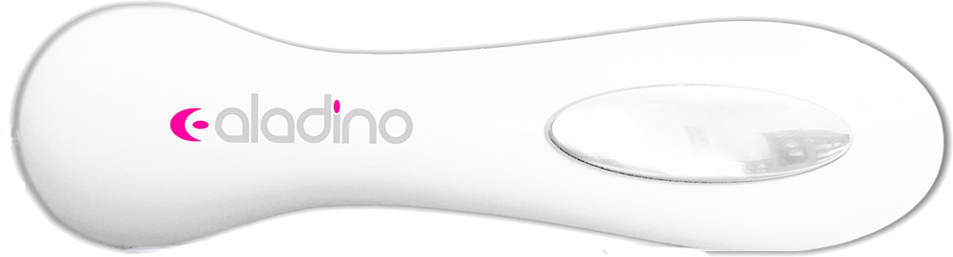
Linea Corpo
Linea Corpo
TRATTAMENTI SPECIFICI
Formulazioni studiate per contrastare gli inestetismi del corpo: cellulite, accumuli adiposi, smagliature e disidratazione cutanea.
Il piacere dell’applicazione cosmetica si accompagna all’efficacia di innovativi principi attivi che portano, nel tempo, risultati visibili e duraturi.

Slide 41
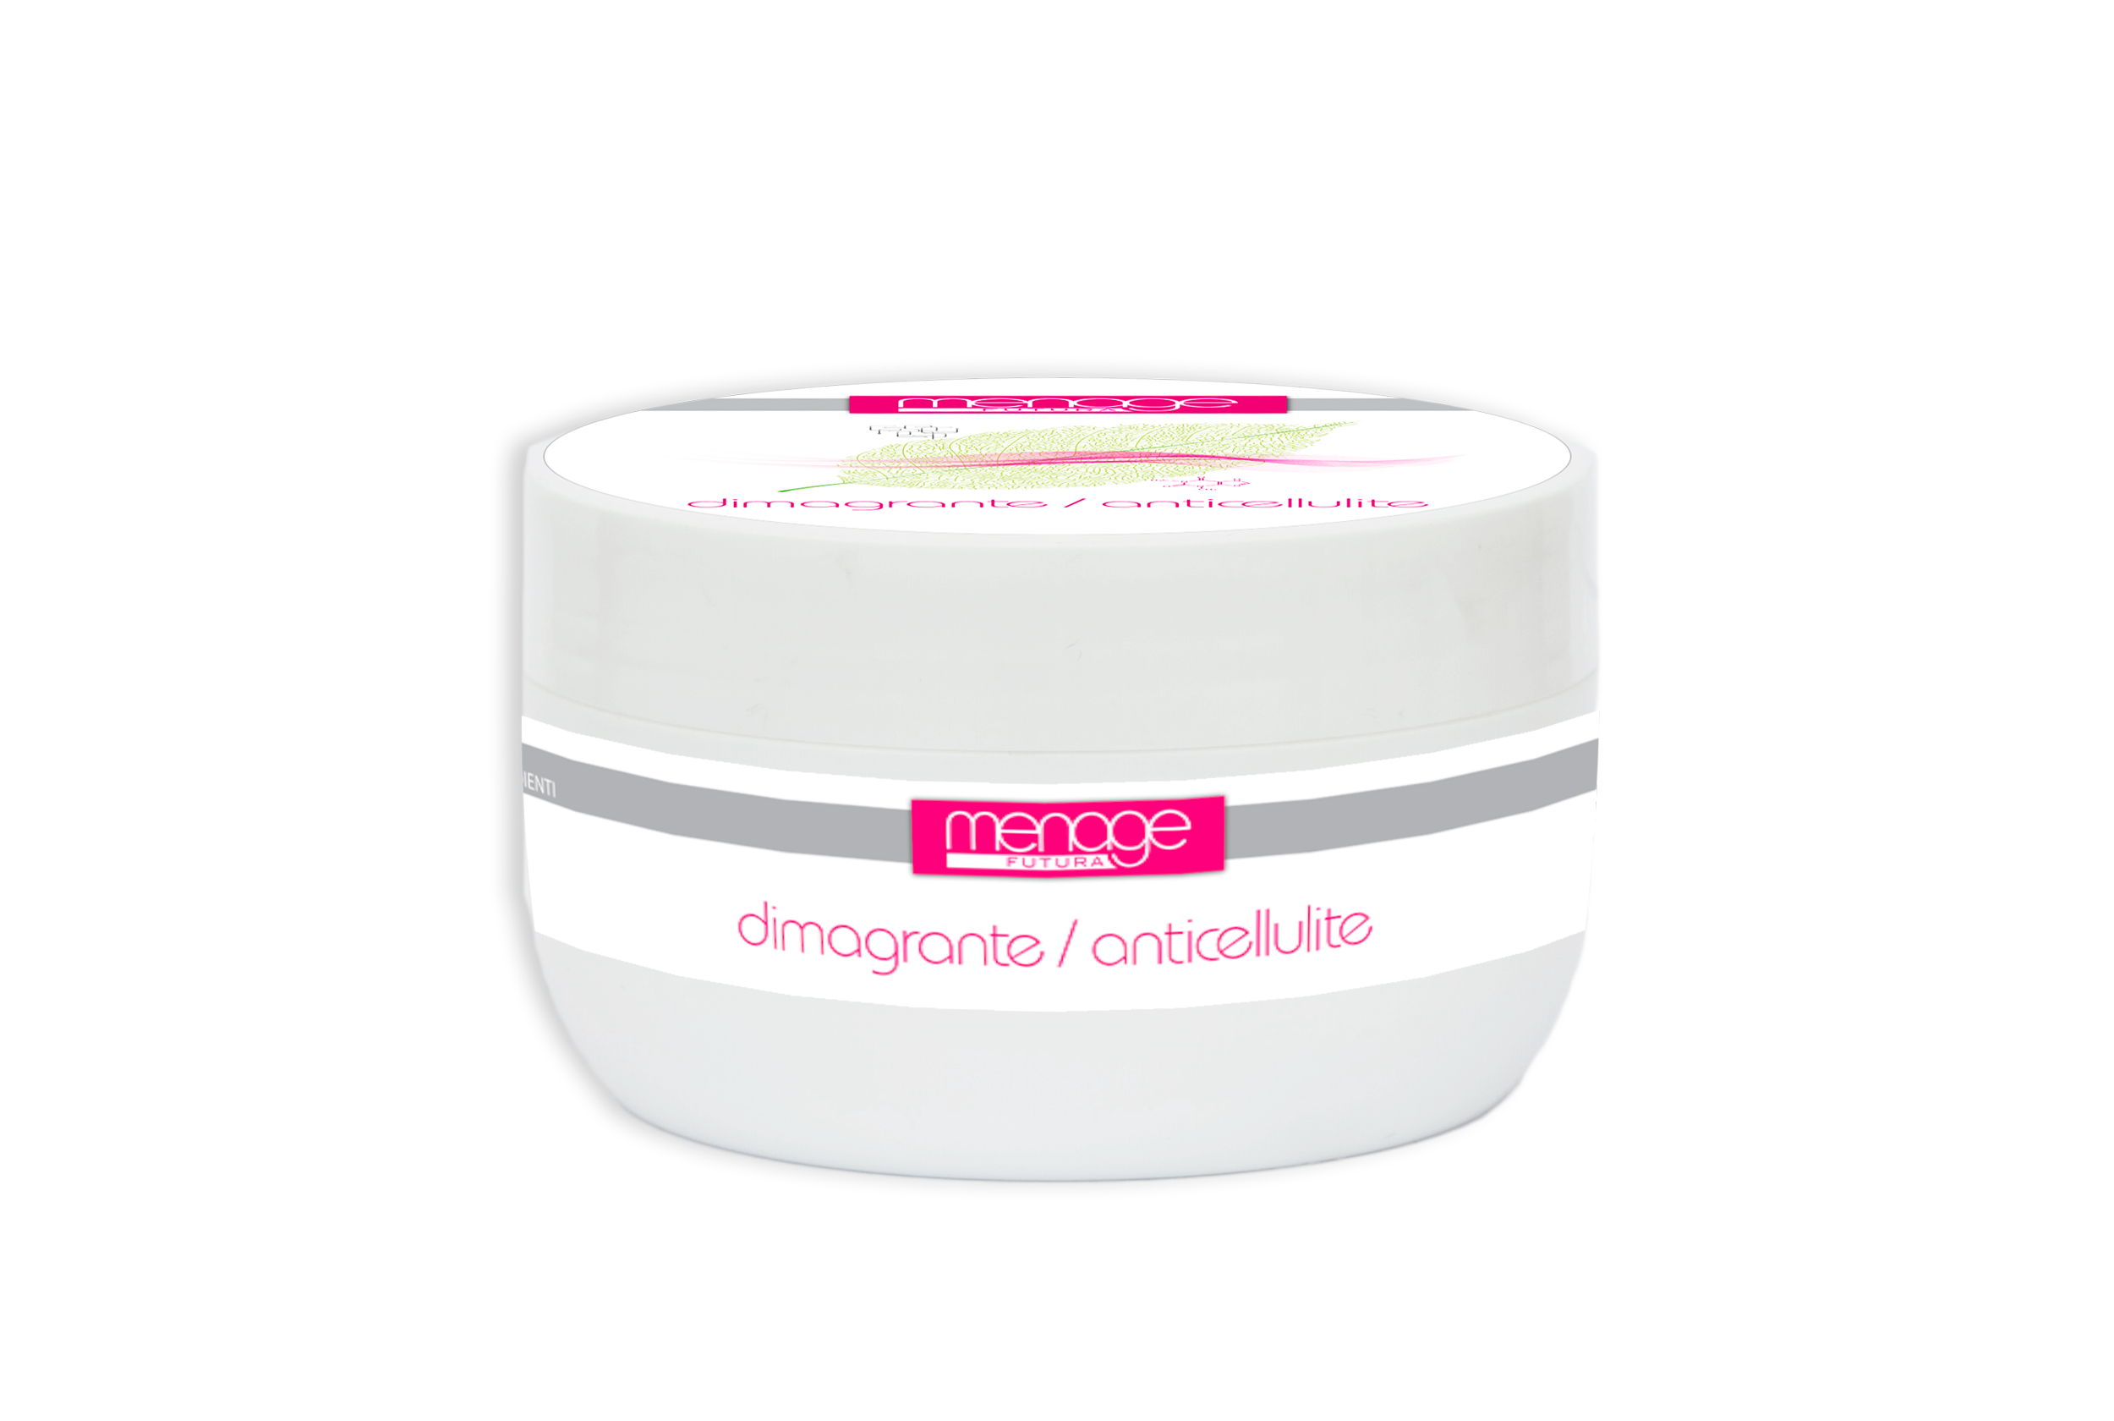

Linea Corpo
Dimagrante/anticellulite
Principi attivi | FUNZIONE
Caffeina/Carnitina | Favoriscono il processo di combustione del grasso.
Fucus | Estratto ad attività depurativa e tonificante, regolarizza e stimola il metabolismo dei grassi.
Centella Asiatica | Attiva il drenaggio per stimolazione della circolazione periferica
Ananas | Aminoacido che il corpo utilizza per convertire i grassi in energia tramite un processo ossidativo
Ippocastano | Miglioramento del drenaggio linfatico, esplica inoltre proprietà antiedematose e antiessudative, e contribuisce ad inibire la distruzione della Vit. C.
Rusco | Azione antiedemigena, vasocostrittrice e antiinfiammatoria sulla circolazione venosa periferica
200 ml
La sua funzione primaria è quella di sciogliere i grassi e eliminare la ritenzione idrica affinché fianchi e cosce possano ritrovare la snellezza perduta.
COD.MC01

Slide 42
Linea Corpo
Dimagrante/anticell
200 ml
COD.MC01
Agisce sulle adiposità localizzate
Svolge un’azione lipolitica, drenante tonificante e levigante
La sua formula, basata su di una elevata percentuale di iodio organico, fenoli e xantine associata ad una combinazione di agenti drenanti e vasotonici, aiuta a ridurre l'accumulo di grasso localizzato e a drenare efficacemente fluidi e tossine. Consigliato sia per la riduzione dell’adipe localizzato che per la cellulite ribelle su cosce, glutei e addome. La straordinaria sinergia dei diversi principi attivi, accelera la mobilizzazione e la combustione dei grassi accumulati, e favorisce il drenaggio dei liquidi e delle tossine in eccesso.
La sua funzione primaria è quella di sciogliere i grassi e eliminare la ritenzione idrica affinché fianchi e cosce possano ritrovare la snellezza perduta.

Slide 43

Linea Corpo
Idratante
PRINCIPIO ATTIVO | FUNZIONALITA'
Nanoingredienti idratanti (minerali, zuccheri, glicerina, sorbitolo) | Il rilascio controllato dei nanoingredienti sulla pelle intensifica l’effetto idratante e ne aumenta la durata.
Aloe Vera | Ha un potere idratante, rigenerante, anti-invecchiamento.
Mucillagine di calendula | Azione antinfiammatoria, lenitiva, idratante e nutriente.
Mucillagine di Malva | Ha un effetto emolliente e protettivo, rinfrescante ed idratante.
Olio di germe di grano | Svolge un’azione emolliente, nutriente ed idratante.
Olio di Argan | Svolge una azione nutriente, emolliente e protettiva.
200 ml
Dona alla pelle un immediato effetto idratante. La tecnologia cosmetica in Nanoingredienti favorisce un’idratazione prolungata e costante oltre le 24 ore. Ricca in Aloe Vera e Vitamina E svolge anche un’azione anti-ossidante. Contiene agenti protettivi e lenitivi.
Dona alla pelle un’immediata sensazione di morbidezza ed elasticità.
COD.MC02

Slide 44
Linea Corpo
Idratante
COD.MC02
200 ml
Dona alla pelle un immediato effetto idratante. La tecnologia cosmetica in nano-ingredienti favorisce un’idratazione prolungata e costante oltre le 24 ore. Ricca in Aloe Vera e Vitamina E svolge anche un’azione anti-ossidante. Contiene agenti protettivi e lenitivi. Dona alla pelle un’immediata sensazione di morbidezza ed elasticità.
PRINCIPIO ATTIVO | FUNZIONALITA'
Nanoingredienti idratanti (minerali, zuccheri, glicerina, sorbitolo) | Il rilascio controllato dei nanoingredienti sulla pelle intensifica l’effetto idratante e ne aumenta la durata.
Aloe Vera | Ha un potere idratante, rigenerante, anti-invecchiamento.
Mucillagine di calendula | Azione antinfiammatoria, lenitiva, idratante e nutriente.
Mucillagine di Malva | Ha un effetto emolliente e protettivo, rinfrescante ed idratante.
Olio di germe di grano | Svolge un’azione emolliente, nutriente ed idratante.
Olio di Argan | Svolge una azione nutriente, emolliente e protettiva.

Slide 45



Linea Corpo
Volumizzante Seno
PRINCIPIO ATTIVO | FUNZIONALITA'
Volufiline | Promuove un aumento del volume degli adipociti nel tessuto adiposo, stimolandone nel contempo la proliferazione .
Olio di menta Piperita | l’olio essenziale di menta piperita presenta notevoli capacità rinfrescanti e tonificanti
Acido Ialuronico (Deidratato e Microincapsulato) | Mantiene il grado di idratazione, turgidità, plasticità e viscosità della pelle grazie alla forma in microcapsule disidradate si dispone nello spazio in una conformazione aggregata incamerando così un notevole numero di molecole d'acqua
200 ml
Azione modellante e volumizzante.
Riempie e ridisegna seni con un’azione di
lipo-filling cosmetico, mirato e localizzato, senza interferire con il sistema ormonale. L’elevato contenuto in acido ialuronico contribuisce ulteriormente a elasticizzare e tonificare prevenendo il rilassamento cutaneo e la formazione di smagliature.
Rimodella e aumenta
il volume del seno
COD.MC03

Slide 46
Linea Corpo
Volumizzante Seno
COD.MC03
200 ml
Riempie e ridisegna seni con un’azione di lipo-filling cosmetico, mirato e localizzato, senza interferire con il sistema ormonale. L’elevato contenuto in acido ialuronico contribuisce ulteriormente a elasticizzare e tonificare prevenendo il rilassamento cutaneo e la formazione di smagliature.
PRINCIPIO ATTIVO | FUNZIONALITA'
Volufiline | stimola progressivamente la formazione e lo sviluppo dello strato adiposo sottocutaneo.
Olio di menta Piperita | l’olio essenziale di menta piperita presenta notevoli capacità rinfrescanti e tonificanti
Acido Ialuronico (Deidratato e Microincapsulato) | Mantiene il grado di idratazione, turgidità, plasticità e viscosità della pelle grazie alla forma in microcapsule disidradate si dispone nello spazio in una conformazione aggregata incamerando così un notevole numero di molecole d'acqua
Consiglio Alimentare
un adeguato regime alimentare normo calorico favorisce lo sviluppo selettivo dello strato adiposo stimolato dal prodotto.
Rimodella e aumenta
il volume del seno

Slide 47

Linea Corpo
Smagliature
PRINCIPIO ATTIVO | FUNZIONALITA'
Boswellia serrata, acido lattico, acido glicolico | Azione peeling chimico -esfoliante
Panax Ginseng , Paullinia cupana | E’ noto per la sua azione rivitalizzante, tonificante e stimolante la microcircolazione.
Masterwort (Imperatoria ) | Azione cicatrizzante che ricompatta le zone di cute mancanti.
Melaleuca Alternifolia | favorisce la formazione di fibre elastiche
Ottimo coadiuvante per il trattamento delle smagliature sia rosse che perlacee.
200 ml
induce una risposta di riparazione da parte del tessuto con nuova produzione di collagene ed elastina. Contemporaneamente gli agenti idratanti e nutrienti contribuiscono a recuperare la tessitura cutanea. In poco tempo, alla cute smagliata si sostituirà una nuova pelle più tonica, morbida e pigmentata.
COD.MC04

Slide 48
Linea Corpo
Smagliature
COD.MC04
200 ml
induce una risposta di riparazione da parte del tessuto con nuova produzione di collagene ed elastina. Contemporaneamente gli agenti idratanti e nutrienti contribuiscono a recuperare la tessitura cutanea. In poco tempo, alla cute smagliata si sostituirà una nuova pelle più tonica, morbida e pigmentata..
Ottimo coadiuvante per il trattamento delle smagliature sia rosse che perlacee.
PRINCIPIO ATTIVO | FUNZIONALITA'
Boswellia serrata, acido lattico, acido glicolico | Azione peeling chimico -esfoliante
Panax Ginseng , Paullinia cupana | E’ noto per la sua azione rivitalizzante, tonificante e stimolante la microcircolazione.
Masterwort (Imperatoria ) | Azione cicatrizzante che ricompatta le zone di cute mancanti.
Melaleuca Alternifolia | favorisce la formazione di fibre elastiche
Consiglio Alimentare
Le proteine più importanti della pelle sono elastina e collagene , queste risultano molto sensibili alla concentrazione degli zuccheri nel sangue. Lo zucchero causa l’alterazione della struttura e delle funzioni di elastina e collagene, provocando l’invecchiamento del tessuto cutaneo con la formazione di smagliature e rughe. Evitare carboidrati semplici come farine raffinate e zucchero bianco – Preferire carni bianche e cibi collagenici come Polpo e Calamaro

Slide 49

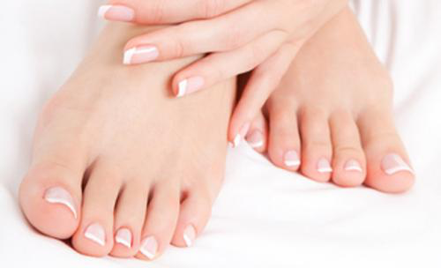
Linea Corpo
Crema Piedi e caviglie
100 ml
La pelle in prossimità del piede è spesso sede di gonfiori, rotture di capillari e carenze circolatorie Questa formula originale, oltre ad uno straordinario effetto idratante ed emolliente , garantisce sollievo a piedi e gambe, per una sensazione di benessere in tutto il corpo.
COD.MC05

Slide 50
Linea Corpo
Crema Piedi e caviglie
COD.MC05
100 ml
La pelle in prossimità del piede è spesso sede di gonfiori, rotture di capillari e carenze circolatorie Questa formula originale, oltre ad uno straordinario effetto idratante ed emolliente , garantisce sollievo a piedi e gambe, per una sensazione di benessere in tutto il corpo.

Slide 51

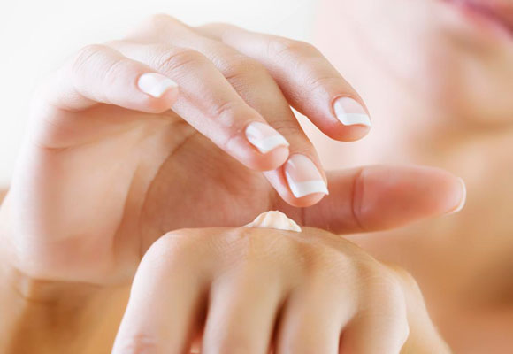
Linea Corpo
Crema Mani Lavanda
100 ml
Formulazione alla lavanda delicatamente cremosa, arricchita di burro di karité, per nutrire le mani con dolcezza e profumarle piacevolmente
COD.MC06

Slide 52
Linea Corpo
Crema Mani Lavanda
COD.MC06
100 ml
Formulazione alla lavanda delicatamente cremosa, arricchita di burro di karité, per nutrire le mani con dolcezza e profumarle piacevolmente

Slide 53
Linea Corpo
GLOSSARIO dei termini cosmetici fondamentali
Acido Glicolico | Ingrediente appartenente alla famiglia degli alfa-idrossiacidi (AHA), denominati anche “acidi della frutta” perché presenti in molti frutti comuni. In cosmetologia é una sostanza funzionale impiegato a concentrazioni inferiori al 10%per un’azione di rinnovamento cutaneo. .
Acido Ialuronico | È una macromolecola (polimero ad elevato peso molecolare, di natura polisaccaridica), ampiamente diffusa negli organismi viventi. Sostanza funzionale altamente idrofila, è responsabile del turgore della pelle, della sua idratazione e proprietà elastiche.
Ac. Ialuronico deidrato microincapsulato | È un acido ialuronico che essendo disidratato, ia contatto con l’acqua dei tessuti è capace di gonfiarsi dando luogo ad un effetto volumizzante

Slide 54
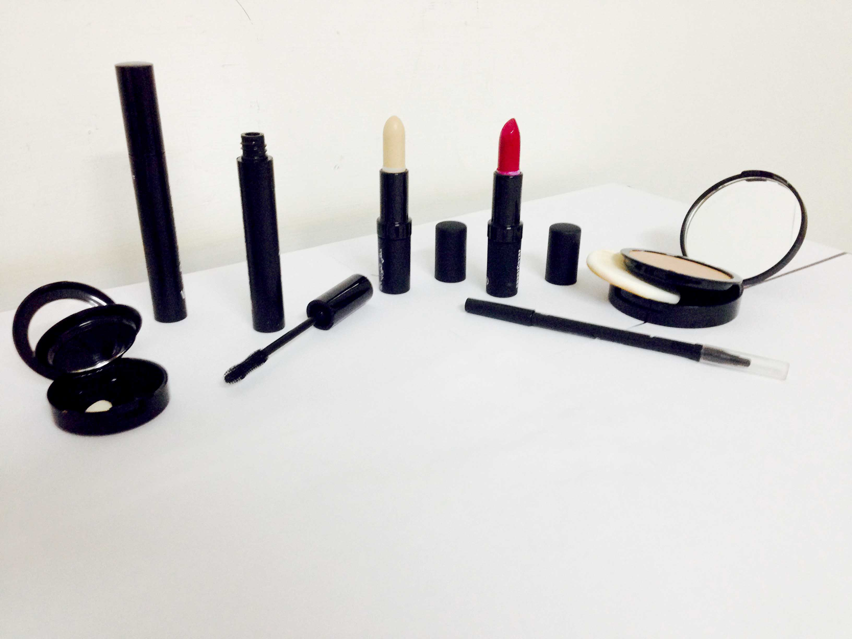

Slide 55
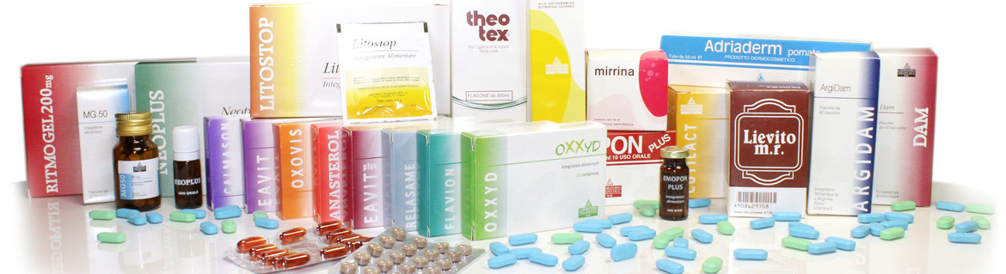
Progetti FUTURI
Integratori cosmetici: più sani dentro, più belli fuori
Una bella pelle, un corpo tonico e una chioma lucente non sono altro, in realtà, che lo specchio delle condizioni interne dell’organismo. Aiutandoci a migliorare la situazione “interiore”, gli integratori cosmetici collaborano attivamente con noi a (ri)conquistare un aspetto esteriore più gradevole.

Slide 56
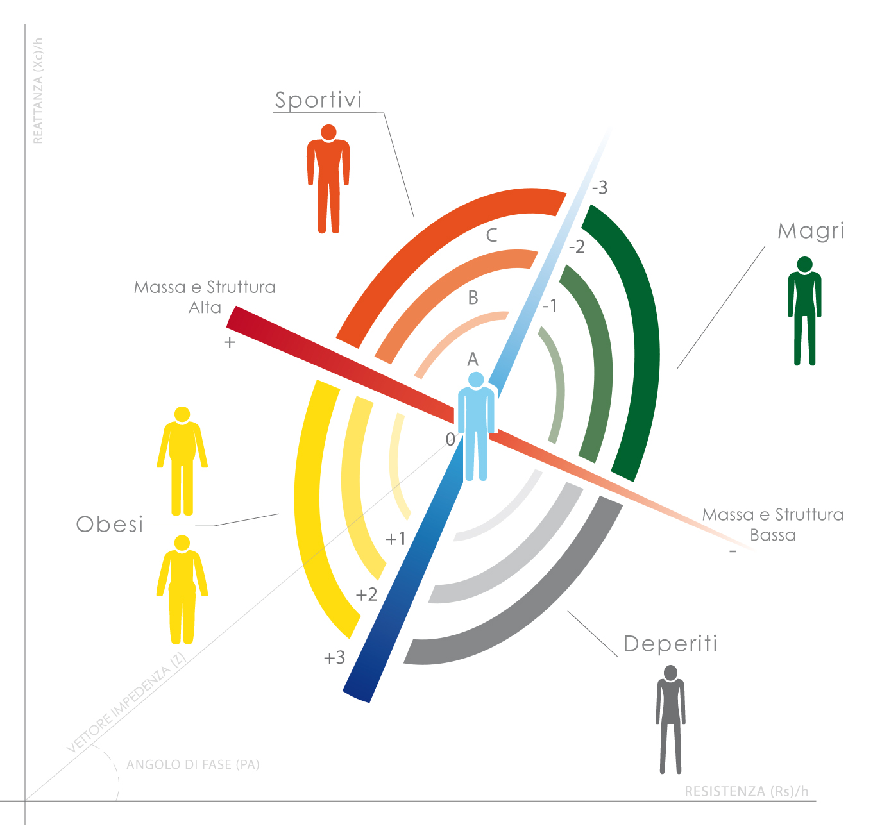
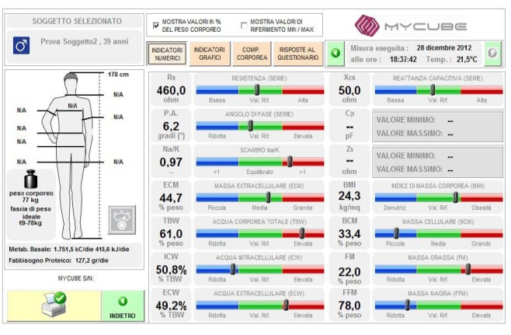
Progetti FUTURI
L’Integrazione su misura

Slide 57
